Slide 1
Преобразование Бокса-Кокса
Презентацию выполнил студент группы ИНБО-20-23, Школьный Илья Владимирович

Slide 2

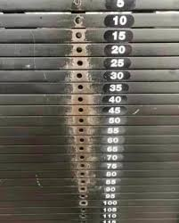
Введение

Slide 3

ЦПР

Slide 4
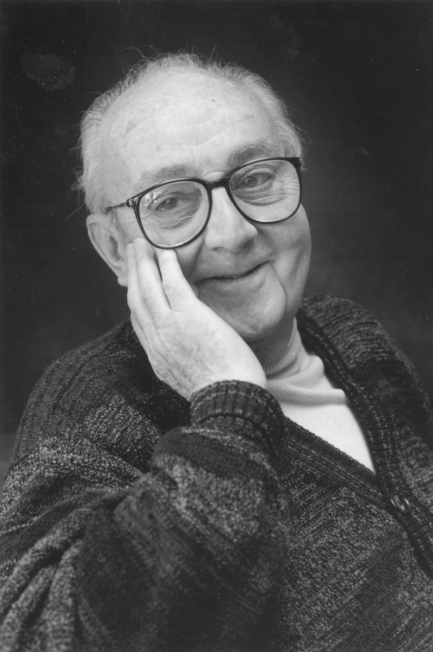
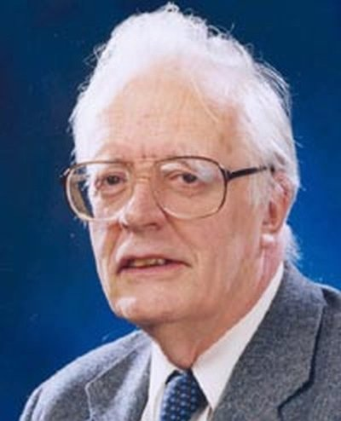
Бокс
Кокс

Slide 5
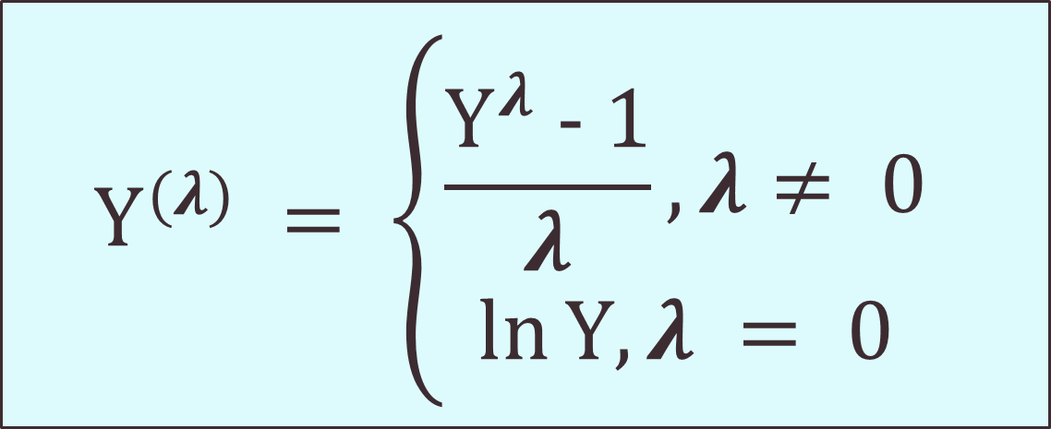
$$Y^{(λ)} = \left\{\begin{aligned}\frac{Y^{λ} - 1}{λ}, λ≠ 0 \\ \ln{Y, λ = 0}\end{aligned}\right.$$

Slide 6
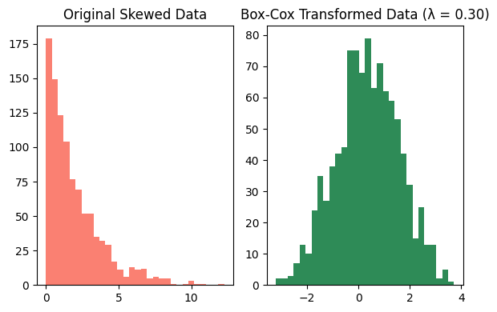

Slide 7
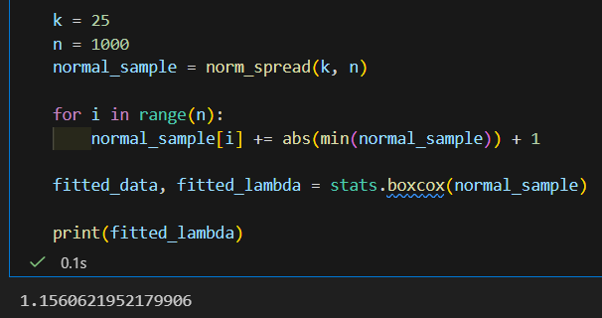
Тестирование

Slide 8
Преимущества
Мощность и гибкость
Улучшение свойств
Автоподбор

Slide 9
Недостатки
Данные > 0
Сложность интерпретации
Нет гарантий

Slide 10
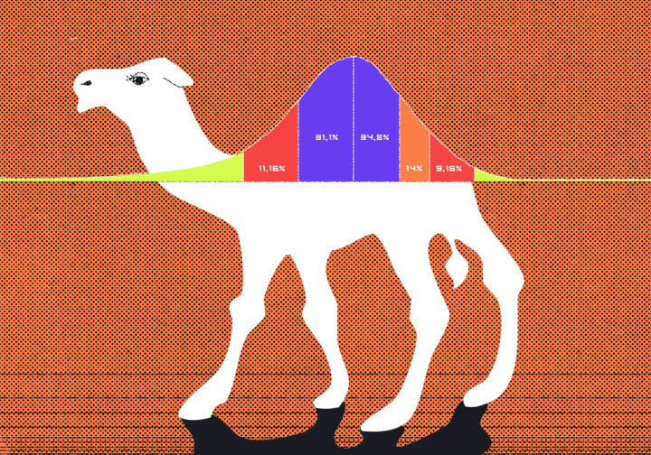
Thanks!

